Slide 1
Rencontre sportive CM2 / 6e CHORIER – ANTHOARD – FANTIN LATOUR
Bilan écrit par Emmy .F et Mathis.B
CM1-CM2 Mme Barthelet Ecole Nicolas Chorier

Slide 2
Atelier 1: Chasse plot but
But de l’atelier chasse plot but :
Marquer le plus de but en sautant à pieds joints

Slide 3
Atelier 2: Lancer vortex
But de l’atelier lancer de vortex :
Marquer le plus de buts possibles en lançant un vortex d’un certain endroit. Plus on lance loin, plus on a de points.

Slide 4
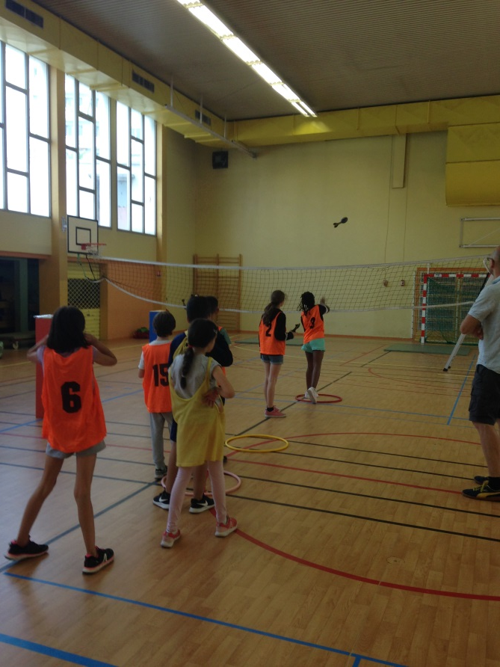
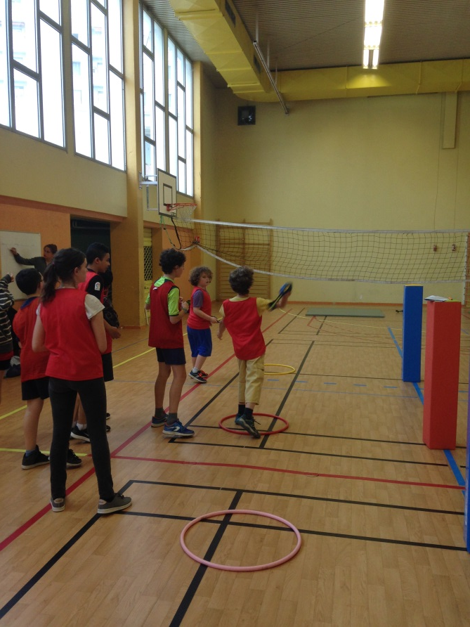
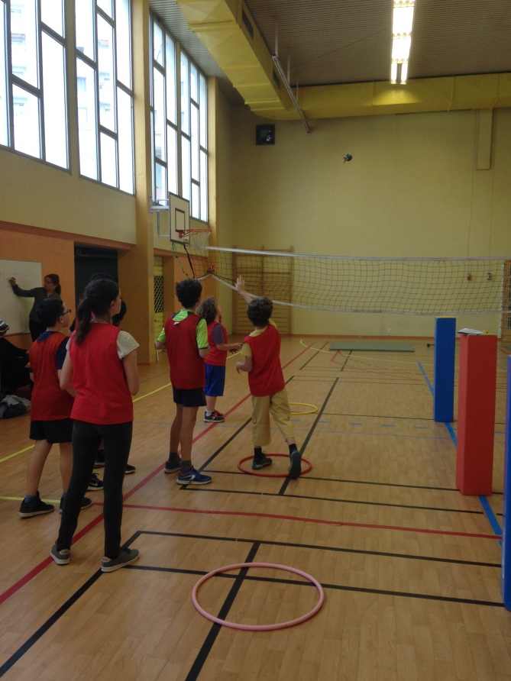
Il fallait lancer le vortex au dessus du filet et il devait atterrir sur un tapis vert derrière le filet.

Slide 5
Atelier 3: Relai
But de l’atelier relai :
Quel qu’un avait un témoin et devait courir jusqu’à la prochaine
personne de son équipe. La première équipe qui arrivait à faire un tour complet gagnait.

Slide 6
Atelier 4: Saut à la perche
But de l’atelier saut à la perche :
Tu tiens une perche et il faut que tu te suspendes à bout de bras pour aller le plus loin possible.
Tu pars d’un banc ou d’une caisse.

